Slide 1



Slide 2

Histórico
Projeto pessoal liderado pelo funcionário da empresa norte-americana Mozilla, Graydon Hoare
O primeiro release pre-alpha do compilador Rust deu-se em janeiro de 2012. Rust 1.0, a primeira release estável, foi lançada em 15 maio de 2015.
Última release estável 1.27.0 (2018-06-21)
Rust foi eleita a terceira linguagem de programação mais amada em 2015, por pesquisa da Stack Overflow, e foi a primeira na mesma pesquisa em 2016, 2017 e 2018.
Graydon Hoare

Slide 3
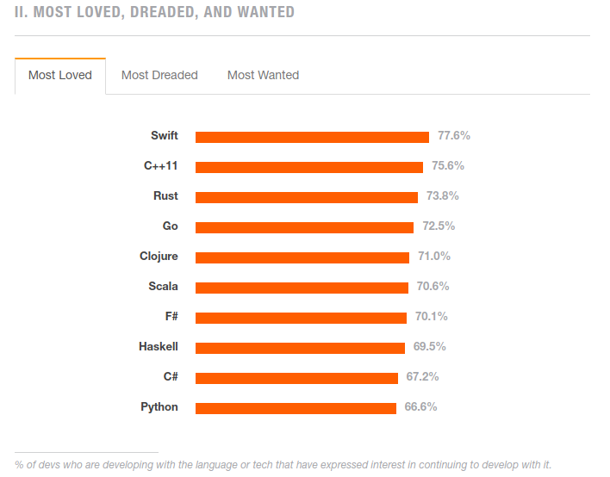

Slide 4
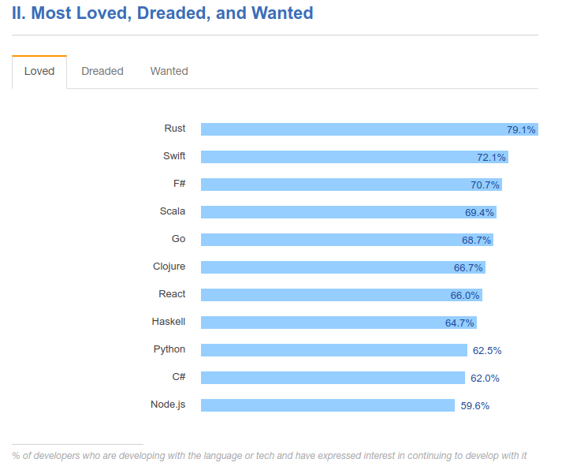

Slide 5
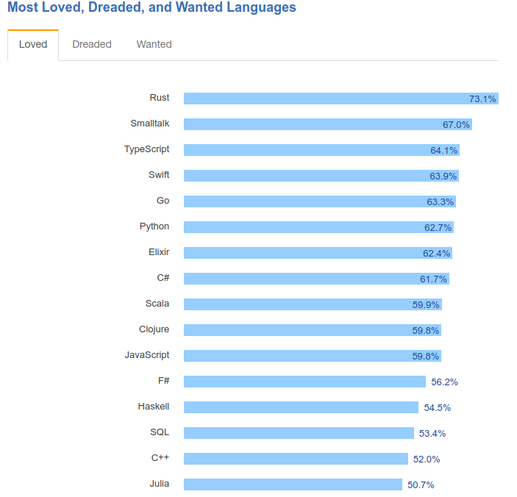

Slide 6
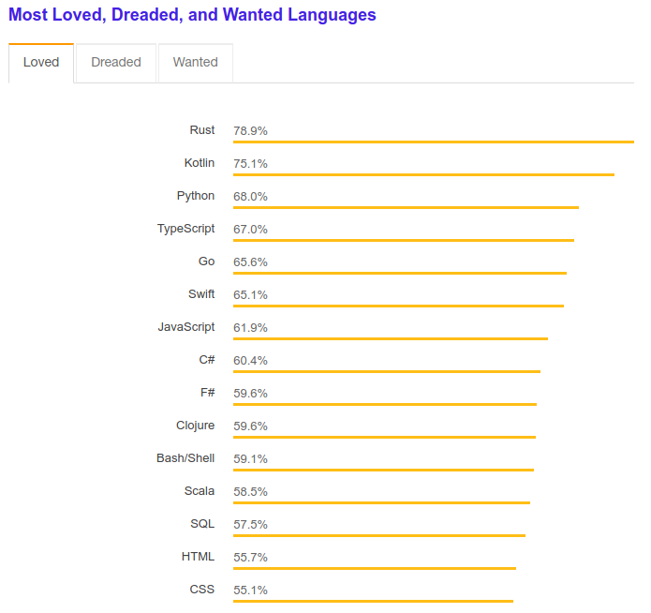

Slide 7
Paradigma
Rust é uma linguagem multiparadigma com suporte a OO (em parte), funcional e procedural, com enfoque nesta última.

Slide 8
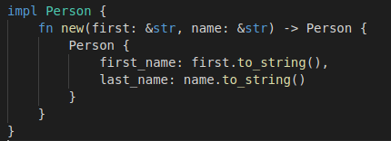
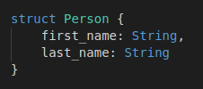
Paradigma: OO em Rust
Não possui OO como geralmente é visto em outras linguagens (C++, Java, C#, … ).
Não possui classes e herança.
Possui Structs, Enumerações e blocos de Implementações de métodos e Traits.
Encapsulamento
Hierarquia horizontal (Composition over inheritance)

Slide 9
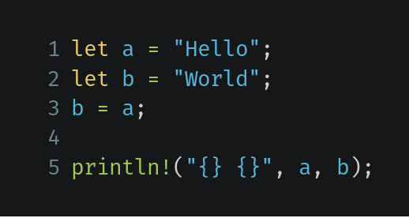
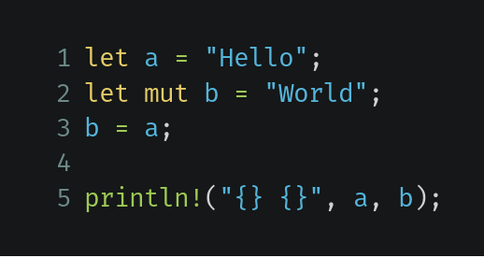
Tipagem
Rust tem tipagem estática
Variáveis são imutáveis a menos que o programador explicite.
Não Compila
Compila

Slide 10
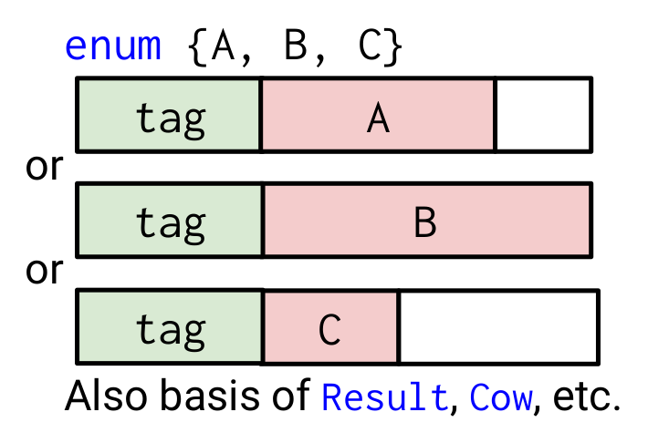
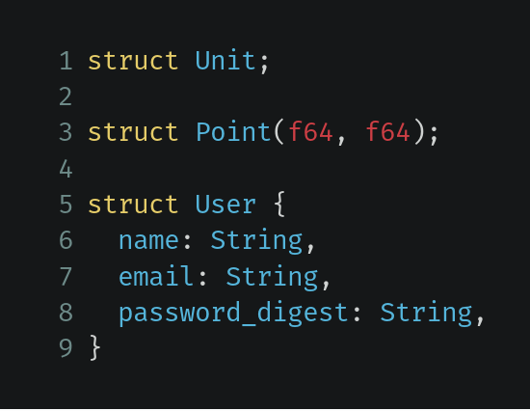
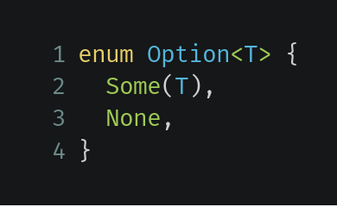
Construtores
Existe exatamente uma forma de criar uma instância de um tipo definido: nomear e inicializar todos os campos de uma vez.

Slide 11
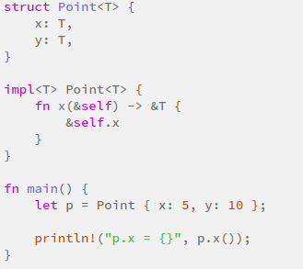
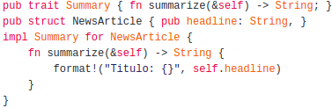

Construtores
Construtores básicos.
Traits
Polimorfismo parametrizado

Slide 12
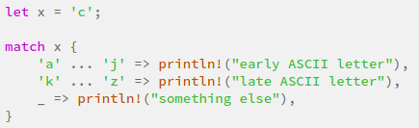
Construtores: funcional
Pattern Matching
Option: Some e None
Enums

Slide 13
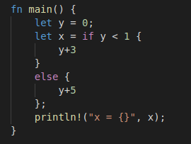
Construtores: Expressões
As expressões em Rust são infixas.
Comandos podem ser usados dentro expressões
A última expressão de uma função é implicitamente retornada.

Slide 14

Construtores: Expressões
Option: Substitui o null na linguagem
Existência de null pode levar à erros, o Option obriga o matching.

Slide 15
Controle de memória
Não possui Garbage Collector: GC gera overheads. Rust optou por questão de performance não utilizá-lo.
Ownership/Borrow: Permite um gerenciamento seguro de memória na falta do GC.
Lifetime: Impede que exista uma referência para uma região de memória já inválida (desalocada).
Não necessita de free: assim que termina o escopo do “Owner” os recursos são liberados.

Slide 16
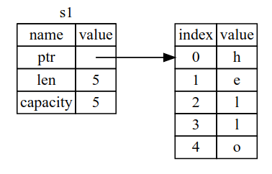
Owner
let mut s1 = String::from("hello");

Slide 17
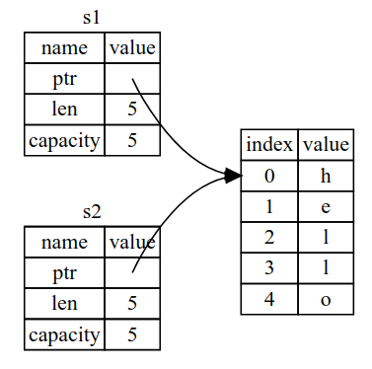
Owner
let s2 = s1;

Slide 18


Domínio de aplicação
Linguagem de alto desempenho, o domínio de problemas o qual ela trabalha é pequeno e bem definido: Sistemas Críticos, Softwares Básicos e etc.
Cicada Unix Shell, Redox OS
e Mozilla Firefox (alguns componentes)
utilizam Rust em suas implementações.

Slide 19



Domínio de aplicação
NPM (Node Package Manager): Substituíram C por Rust para controle mais seguro das operações nos registros dos pacotes
DropBox: Otimizar o armazenamento de arquivos na nuvem
Fire and Emergency NZ: Construiu um motor de busca para pesquisa de geolocalização em sistemas embarcados.

Slide 20

Usuário Característico
Usuário altamente especializado que deseja máxima performance com o mínimo de risco.
Segurança em sistemas críticos.
Concorrência sem data race. *
Abstração sem overhead.
Exemplo de concorrência sem data Race

Slide 21
Rust vs C++
Legibilidade
Capacidade de escrita
Confiabilidade
Custo
Outros

Slide 22
Legibilidade
Simplicidade global
Rust possui 42 keywords e outras 17 reservadas para potencial uso, C++ possui 96 keywords.
C++ suporta overload de operadores e de funções nativamente, Rust suporte somente para operadores.
Ambas linguagens são complexas, porém C++ é mais antiga e possui maior variação de expressões.
Notes:
C++ é velho.

Slide 23
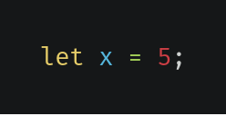
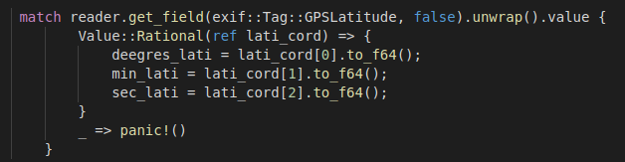
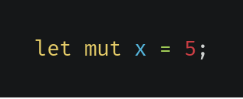
Legibilidade
Ortogonalidade
C++ é inconsistente quando analisada sua legibilidade, Rust oferece maior ortogonalidade.
Abordagem funcional de Rust e pattern matching garantem ortogonalidade satisfatória.

Slide 24
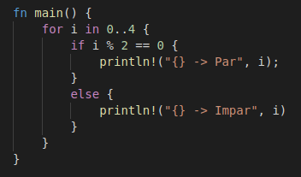
Legibilidade
Instruções de controle
Rust possui instruções de controle básicas como loops e condicionais, porém, em vantagem a C++ , não possui as instruções goto..

Slide 25
Legibilidade
Aspectos da sintaxe
C++ e Rust possuem operadores pequenos e similares, sendo necessário certo grau de especialização para ler um código em ambas as linguagens.

Slide 26
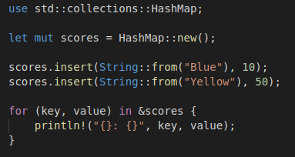
Capacidade de Escrita
Suporte para abstração
O suporte a orientação à objeto de de C++ é mais ampla que Rust.
Bibliotecas padrão de ambas as linguagens contém estruturas abstratas de dados ( lista, pilha, fila, Hashmap … )
Ambas as linguagens oferecem Generics: Templates (C++) e Polimorfismo parametrizado (traits - Rust).
Diferentemente de C++, Rust suporta pattern matching nativamente

Slide 27
Capacidade de Escrita
Simplicidade e ortogonalidade
Rust é globalmente mais simples que C++ e apresenta maior consistência na questão da ortogonalidade.
Rust se sai melhor neste quesito, aumentado a produtividade do programador.

Slide 28

Capacidade de Escrita
Expressividade
As caracteristicas funcionais de Rust facilitam a escrita.
Existência de traits em Rust facilita o uso e a operação sobre classes
Templates (C++) oferecem maior expressividade e flexibilidade que Polimorfismo parametrizado (Rust).

Slide 29
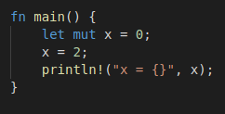
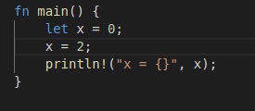
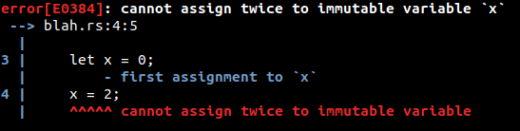
Confiabilidade
Verificação de tipos:
Ambas as linguagens possuem verificação de tipos em tempo de compilação. O compilador Rust pode inferir tipos.
Rust não permite a reatribuição de variáveis a menos que o programador torne explícito na declaração da mesma.

Slide 30
Confiabilidade: Tratamento de Erros
Diferentemente de java, python, ruby e outros, Rust não trata erros como objetos especiais nem possui um fluxo de execução especial quando eles ocorrem;
Quando um erro ocorre ele deve ser tratado localmente ou usar o retorno da função para permitir o tratamento em outro lugar;
O enum Result<T, E> acaba sendo usado sempre que uma função pode retornar tanto sucesso quanto erro;
É necessário usar pattern matching para acessar o resultado, sendo obrigatório tratar os erros;

Slide 31
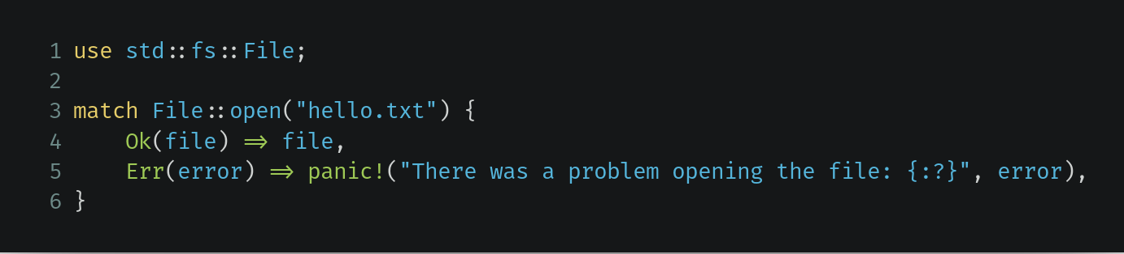
Confiabilidade: Tratamento de Erros

Slide 32
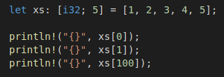
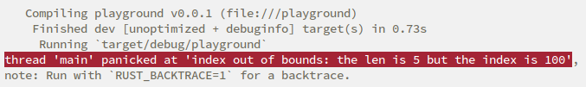
Confiabilidade
Aliasing
Rust tem como uma das principais características não permitir falhas de segmentação e concorrência sobre os mesmos dados para operações de escrita.
C++ não oferece segurança neste quesito, ficando a cargo do programador identificar possíveis inconsistência no acesso a memória.

Slide 33
Confiabilidade
Legibilidade e capacidade de escrita
Rust e C++ possuem capacidades de escrita similares, onde uma se sobressai a outra em certos aspectos.
Em termos de legibilidade, Rust supera C++ por parâmetros como imutabilidade das variáveis e pattern matching.

Slide 34
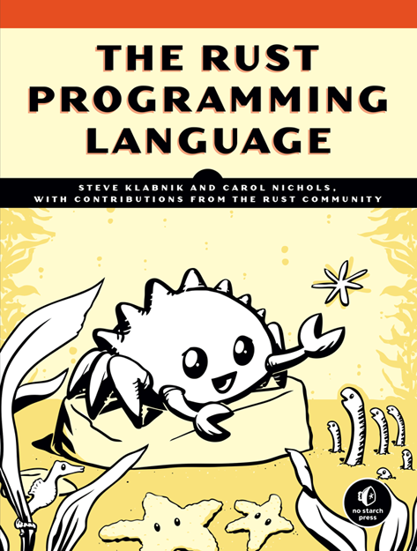
Custo de treinamento
Rust possui uma excelente documentação.
Possui um livro oficial (The Rust Programming Language) com todos os princípios da linguagem.
As mensagens de erro e warning do compilador são bem explicativas e propõe soluções. Isso se torna muito efetivo durante o aprendizado da linguagem.

Slide 35
Custo para escrever programas
Possui muitas ferramentas para controle de memória o que a torna muito eficiente para sua finalidade de operar em sistemas críticos.
Novamente compilador muito amigável, até mesmo com sugestões de correção em caso de erro de compilação.

Slide 36
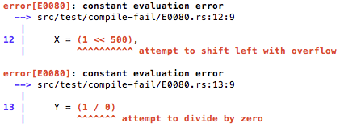
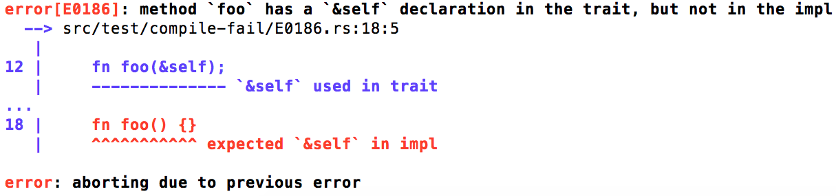

Slide 37
Custo para executar programas
Checagem de tipo estática, checagem de referências durante a compilação evitando assim erros e processamentos excessivos.
A checagem de “Owners” durante o tempo de compilação não afeta o rendimento do sistema. (Documentação)

Slide 38
Custo de implementação do sistema
Possui um controlador de Crates (bibliotecas) da própria linguagem nomeado Cargo.
Cargo compila, faz downloads de dependências, cria Crates e as envia para o repositório central. (creates.io)
Isso resulta em uma grande facilidade de instalação e compartilhamento dos programas criados.

Slide 39
Custo de manutenção dos programas
Código pode ser bem confuso dependendo dos programadores.
Ferramentas de controle de memória da linguagem exigem um conhecimento especializado o que também prejudica a manutenção para programadores inexperientes

Slide 40

Outros
Portabilidade
Ambas as linguagens possuem baixa portabilidade, porém, podem ser compiladas para WebAssembly e utilizadas em qualquer navegador que suporte a tecnologia.
Generalidade
Tratam-se de linguagens de alto desempenho, o domínio de problemas as quais estas trabalham é pequeno e bem definido: Sistemas Críticos, Softwares Básicos e etc.

Slide 41
Outros
Qualidade da documentação
Em função ter tido sua primeira versão em 1983, a documentação de C++ é mais rica e explorada, Rust ainda sim possui uma boa documentação em seu website oficial.
Em compensação, Rust é referência por mensagens de erro de compilação excelentes, que auxiliam o programador a encontrar e solucionar a falha de maneira rápida, por consequência, aumentando a capacidade de escrita da linguagem.
O compilador é seu amigo!! :v

Slide 42
Referências
R. W. Sebesta: Conceitos de Linguagem de Programação (2000)
http://www.cplusplus.com/
https://www.rust-lang.org/pt-BR/documentation.html
https://gist.github.com/brendanzab/9220415
https://doc.rust-lang.org/book/second-edition/ch04-01-what-is-ownership.html

